Slide 1
GBDT+LR
小组成员：程远、刘廷帅、刘潇琦、田钿、万莹珂、周蒙

Slide 2
01
背景介绍
02
GBDT+LR
Content
03
代码讲解和评估
04
拓展DLRM

Slide 3
01
背景介绍
协同过滤、矩阵分解、逻辑回归、POLY2、FM、FFM的不足

Slide 4

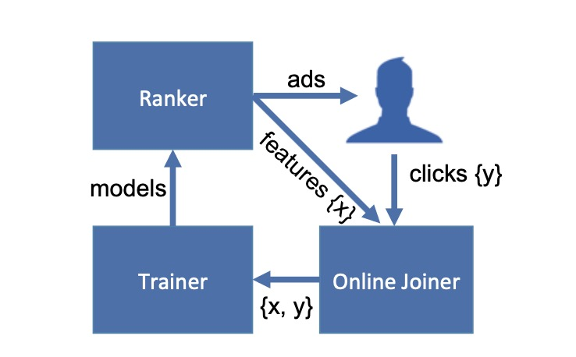
01
背景介绍
Importance
推荐系统的
两大要素
01
02
数据
算法

Slide 5
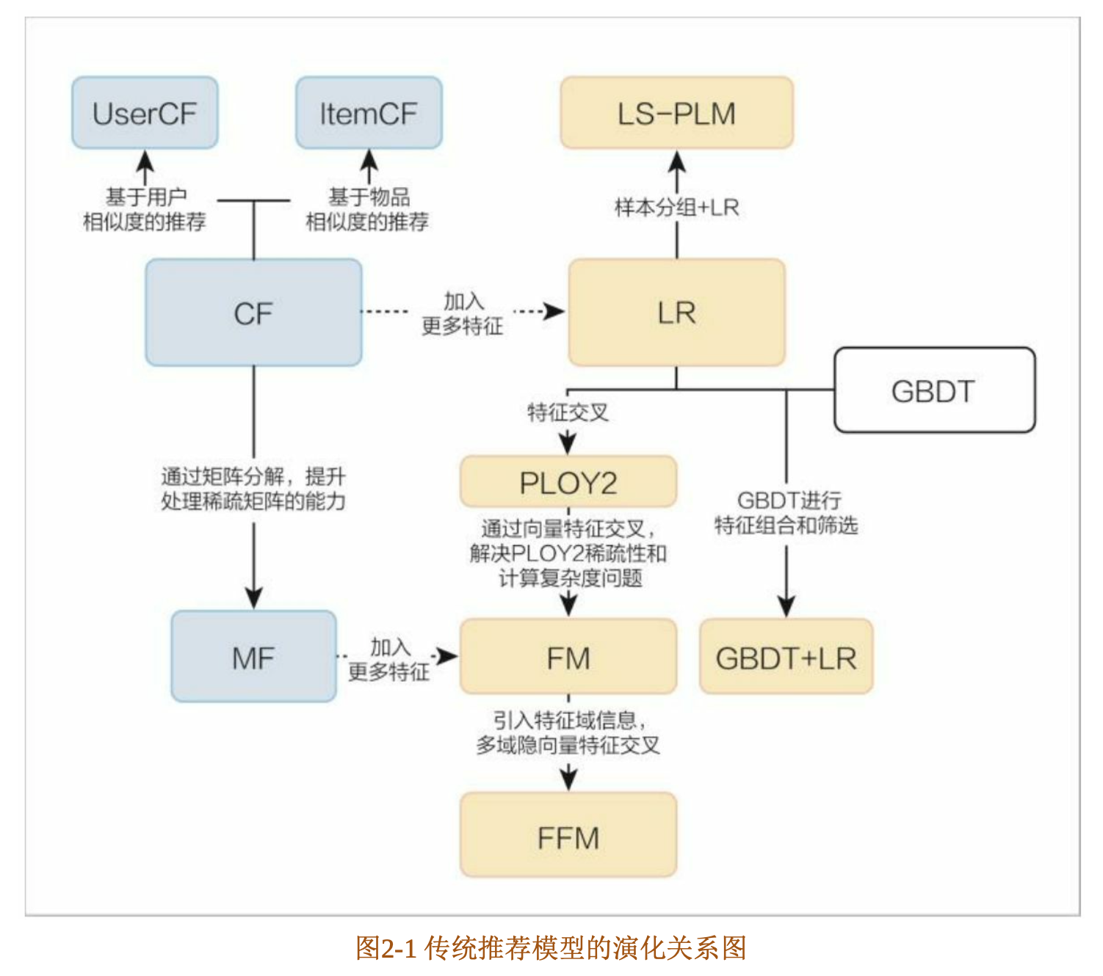
01
背景介绍
协同过滤CF
矩阵分解MF
逻辑回归LR
PLOY2
FM&FFM
GBDT+LR

Slide 6




01
背景介绍
CF&MF
逻辑回归LR
仅利用用户和物品的交互信息，遗漏了用户年龄、性别、商品分类等一系列重要的特征信息。
01
02
能够综合利用用户、物品、上下文等多种功能不同的特征，但是无法进行特征交叉、特征筛选等。
POLY2
FM&FFM
进行特征的“暴力”组合，导致特征向量极度稀疏；权重参数的数量激增，大大增加训练复杂度。
03
04
降低权重参数的同时，大大提高了模型的表达能力；但是只能做二阶的特征交叉。

Slide 7


01
背景介绍
在GBDT+LR模型出现之前，特征工程的主要解决方法有两个：一是进行人工或半人工的特征组合和特征筛选，对算法工程师的经验和精力投入要求较高；二是通过改造目标函数，改进模型结构，增加特征交叉项的方式增强特征组合能力，对模型设计的能力要求较高。
GBDT+LR模型的提出，意味着特征工程可以完全交由一个独立的模型完成，模型的输入可以是原始的特征向量，不必在特征工程上投入过多的人工筛选和模型设计的精力，实现真正的端到端训练，大大推进了特征工程模型化这一趋势。

Slide 8
02
GBDT+LR
开启特征工程模型化的开端

Slide 9
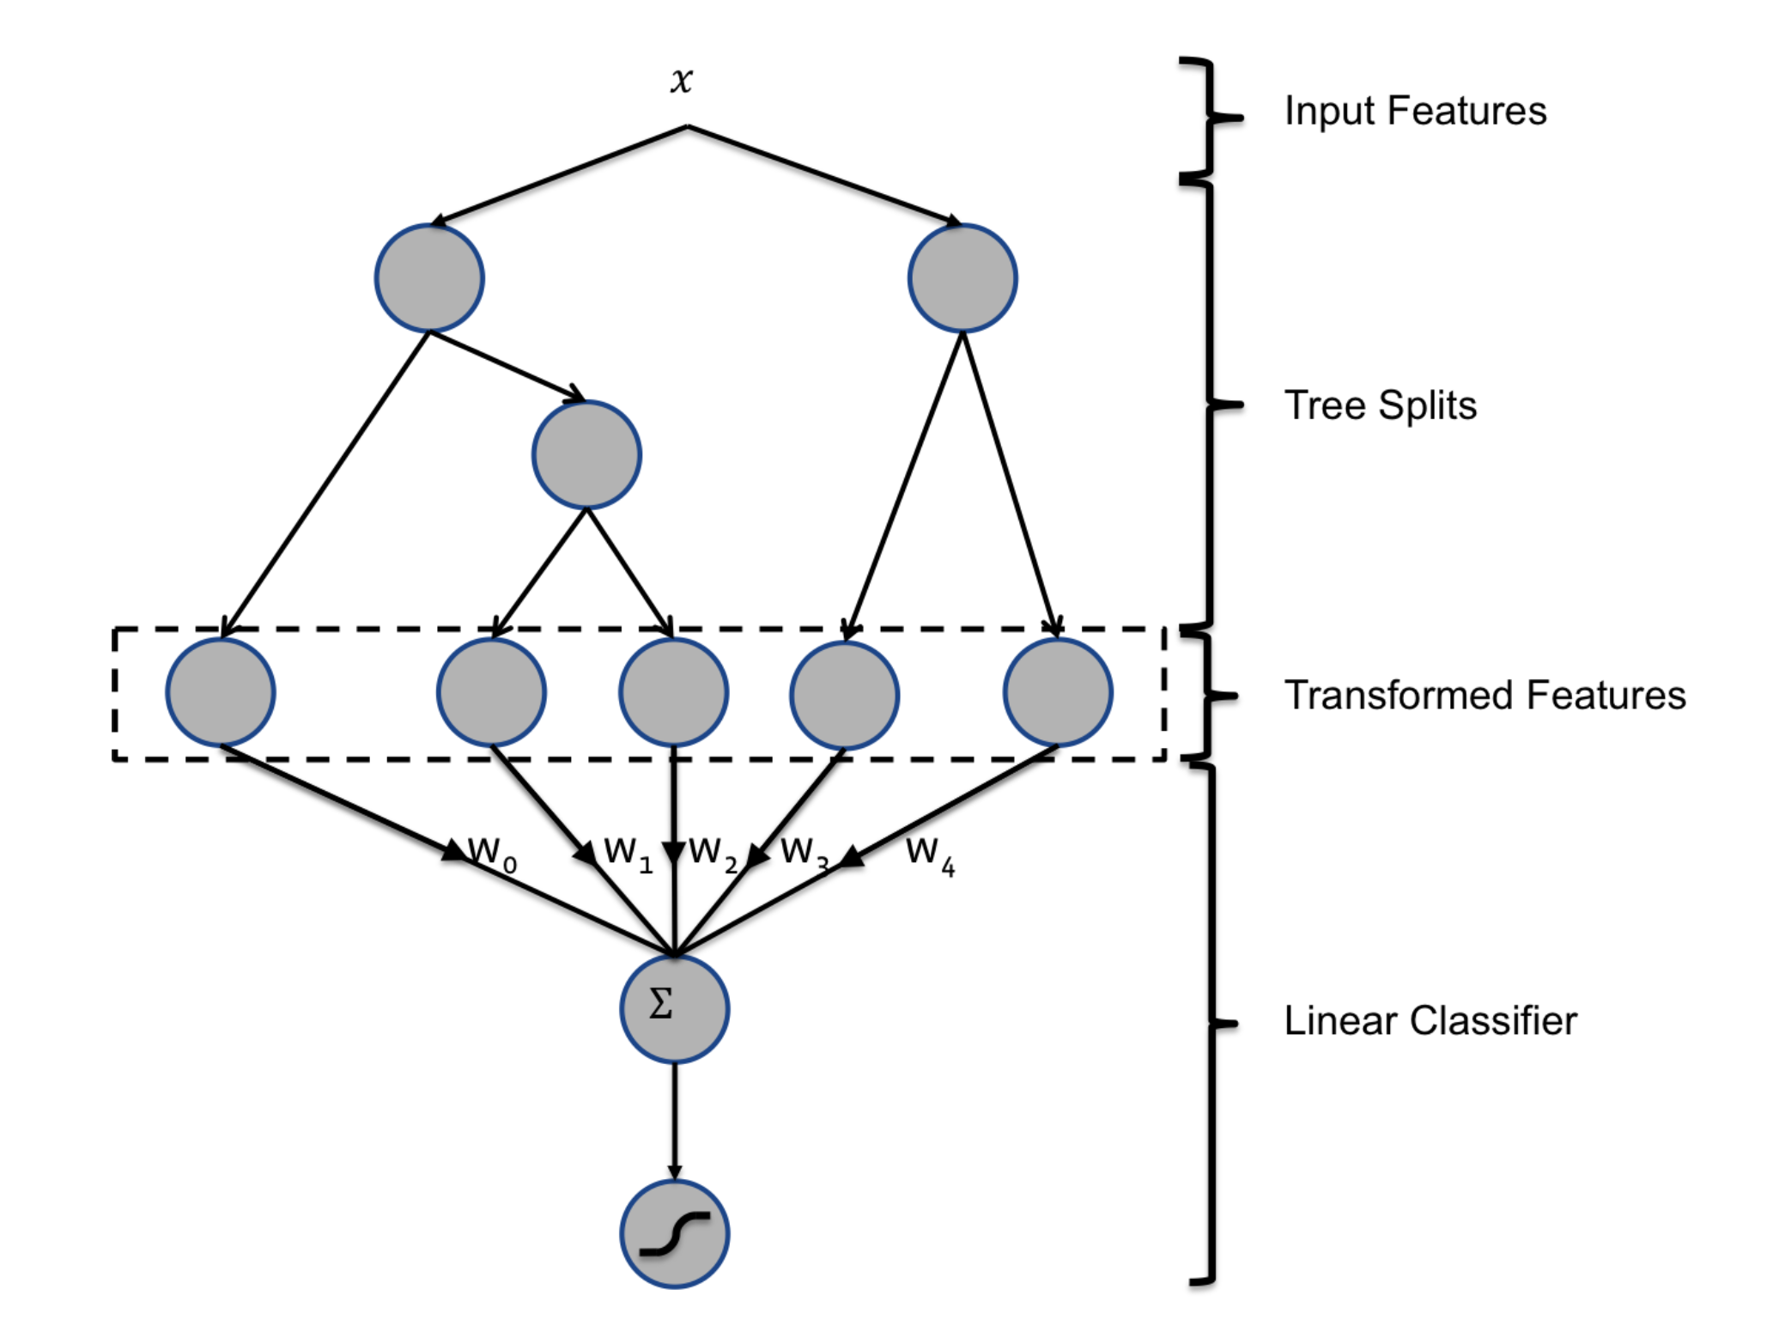



02
GBDT+LR基本原理
利用GBDT自动进行特征筛选和组合，从而生成新的离散特征向量，再把特征向量输入LR模型，预估CTR。
G为Gradient，意为梯度。B为Boosting，意为提升。D和T为Decision和Tree，意为决策树。
GBDT的基本结构是由决策树组成的森林，学习的方法是梯度提升。
GBDT的核心在于累加所有树的结果为最终结果，GBDT的每一棵树都是以之前树得到的残差来更新目标值，最后每棵树的预测值的和为GBDT的预测值。
Notes:
举例来说：上图有两棵树，左树有三个叶子节点，右树有两个叶子节点，最终的特征即为五维的向量。对于输入x，假设他落在左树第一个节点，编码[1,0,0]，落在右树第二个节点则编码[0,1]，所以整体的编码为[1,0,0,0,1]，这类编码作为特征，输入到LR中进行分类。每个叶子节点对应LR一维特征，那么通过遍历树，就得到了该样本对应的所有LR特征。
————————————————
版权声明：本文为CSDN博主「Yasin_」的原创文章，遵循CC 4.0 BY-SA版权协议，转载请附上原文出处链接及本声明。
原文链接：https://blog.csdn.net/Yasin0/article/details/100737222

Slide 10
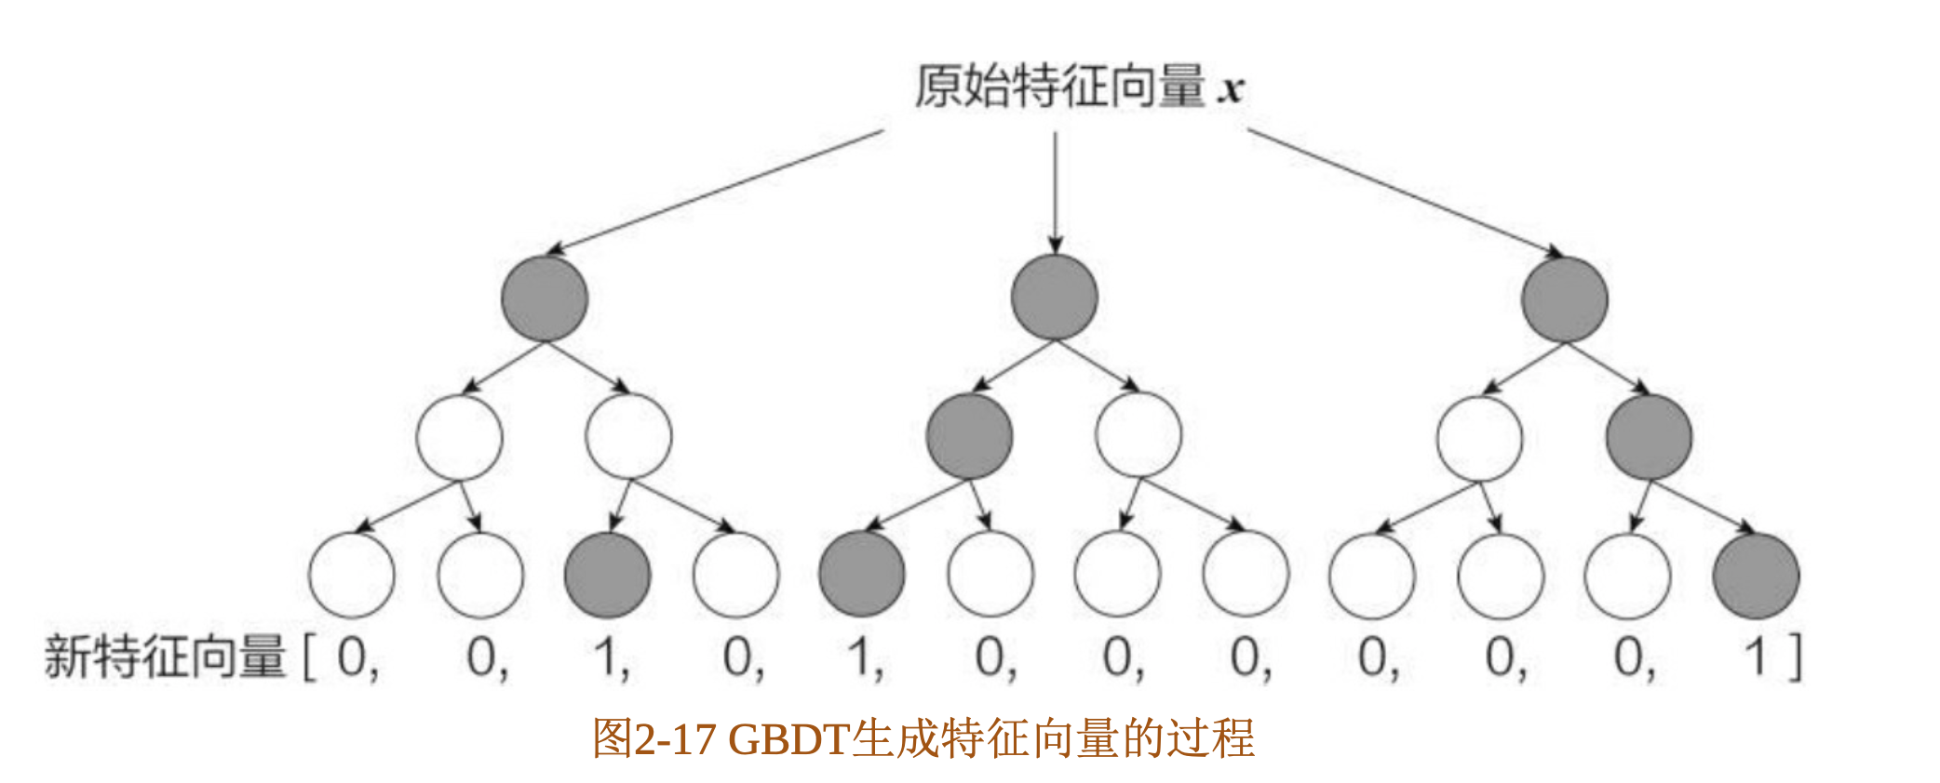
02
GBDT+LR特征转换过程
GBDT，可以理解为自动进行多维度的特征组合与特征筛选的过程
回归树中，每个节点的分裂是一个自然的特征选择的过程
多层节点的结构对特征进行了有效的自动组合
不同的样本，会有不同的特征选择以及特征组合
Notes:
怎么样直观的理解这种特征变化：
看做是一种有监督的特征编码。把实值的vector转换成紧凑的二值的vector。
从根节点到叶节点的一条路径，表示的是在特征上的一个特定的规则。所以，叶节点的编号代表了这种规则。表征了样本中的信息，而且进行了非线性的组合变换。
最后再对叶节点编号组合，相当于学习这些规则的权重。
————————————————
版权声明：本文为CSDN博主「Yasin_」的原创文章，遵循CC 4.0 BY-SA版权协议，转载请附上原文出处链接及本声明。
原文链接：https://blog.csdn.net/Yasin0/article/details/100737222

Slide 11
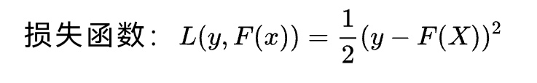
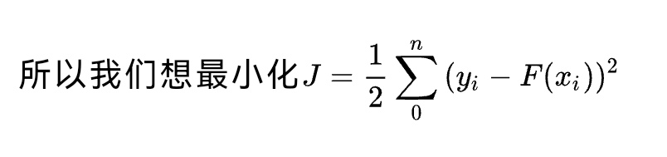
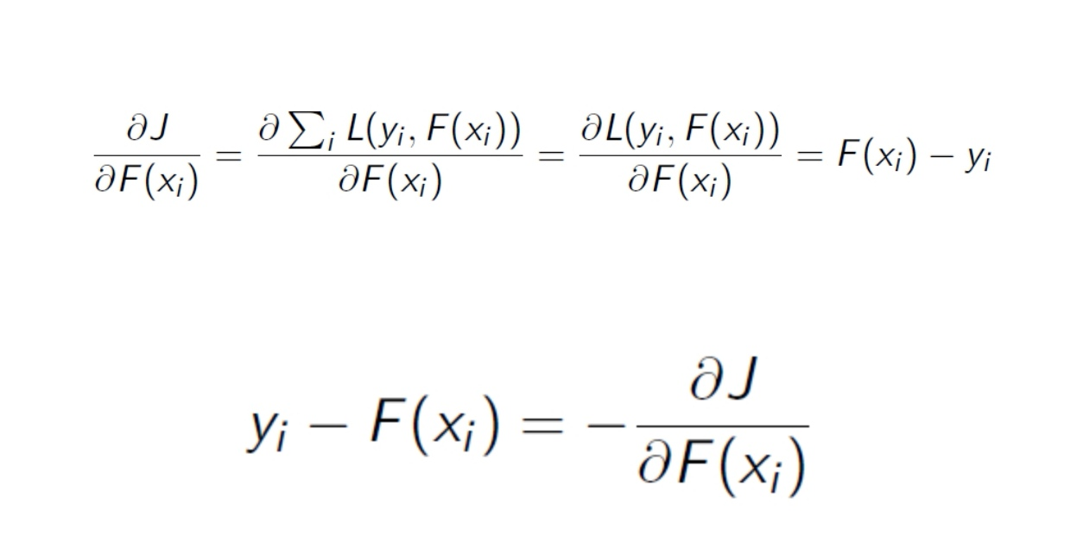
02
负梯度与残差
Notes:
GBDT是通过采用加法模型(即基函数的线性组合），以及不断减小训练过程产生的误差来达到将数据分类或者回归的算法。
gbdt每轮的训练是在上一轮的训练的残差基础之上进行训练的， 而这里的残差指的就是当前模型的负梯度值，这个就要求每轮迭代的时候，弱分类器的输出的结果相减是有意义的， 而gbdt无论用于分类还是回归一直都是使用的CART回归树。
GBDT 来解决二分类问题和解决回归问题的本质是一样的，都是通过不断构建决策树的方式，使预测结果一步步的接近目标值， 但是二分类问题和回归问题的损失函数是不同的。

Slide 12
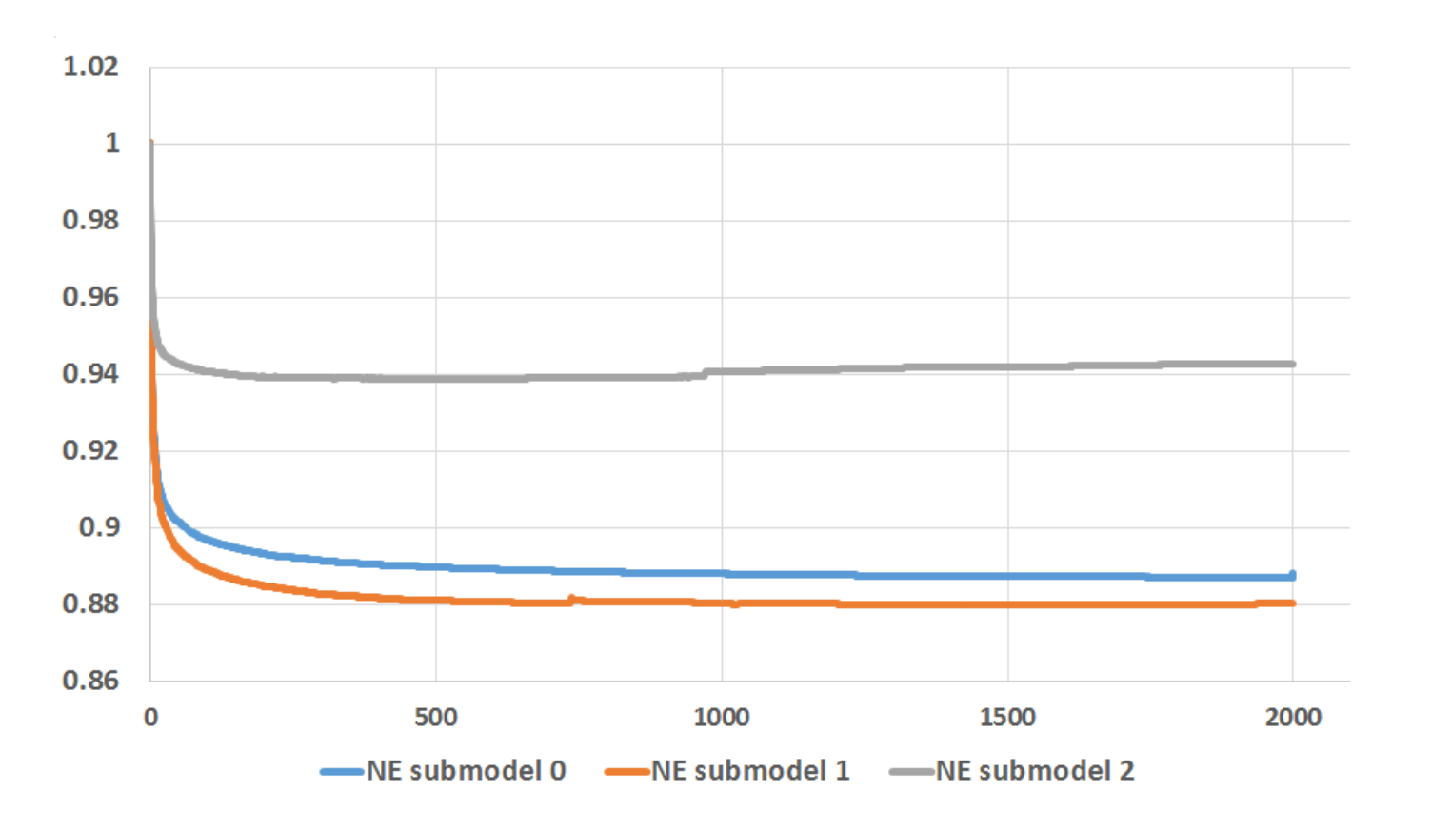
02
子树棵树、最大节点数等参数的选择问题
在GBDT处理特征的过程中，一个实际问题是我们应该设置多少棵子树。最大叶节点数和每一叶节点中的最少样本个数，这个会影响最终的预测结果。
关于子树棵数，Facebook官方给出的论文中，用NE评价不同棵数情况下预测准确率，发现只有前面一小部分树随着树数量的增加准确率有所改善，后面树的增加贡献是很小的。2000棵数中前500棵树贡献了绝大多数，后1000树只贡献了0.1%。
PPT模板 http://www.1ppt.com/moban/

Slide 13
02
GBDT+LR的优势和不足
优点1
高阶特征组合能力，非常高效地解决了过去棘手的特征选择和特征组合的问题。
优点2
理论上，如果可以无限生成决策树，那么GBDT可以无限逼近目标拟合函数，从而达到减小预测误差的目的。
缺点1
对于海量的id类特征，GBDT 由于树的深度和棵树限制（防止过拟合），不能有效的存储。
缺点2
海量特征在也会存在性能瓶颈，当 GBDT 的 one hot 特征大于 10 万维时，就必须做分布式的训练才能保证不爆内存。

Slide 14
03
代码讲解+效果评估
数据来源：https://www.kaggle.com/louischen7/2020-digix-advertisement-ctr-prediction

Slide 15
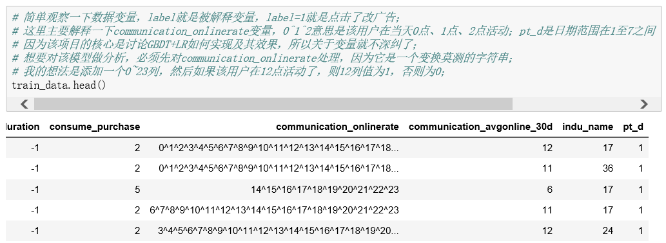
03
代码讲解：数据处理
数据来源：https://www.kaggle.com/louischen7/2020-digix-advertisement-ctr-prediction

Slide 16
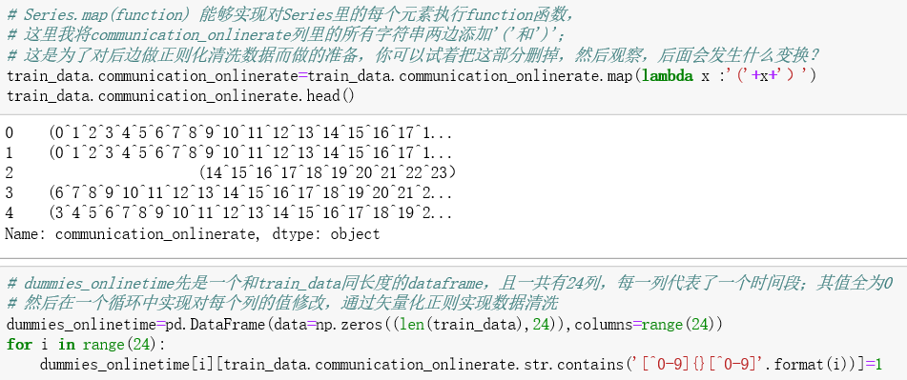
03
代码讲解：数据处理

Slide 17
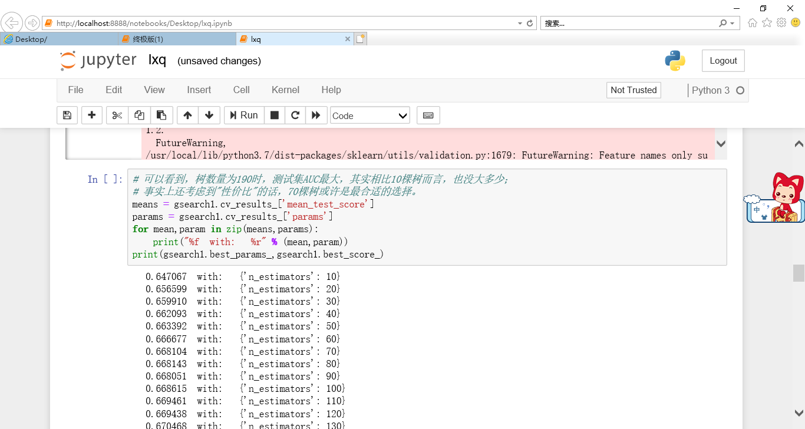
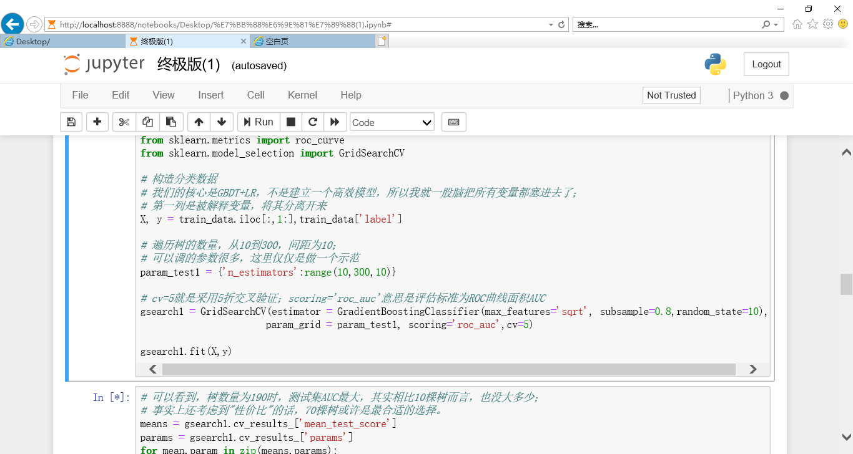
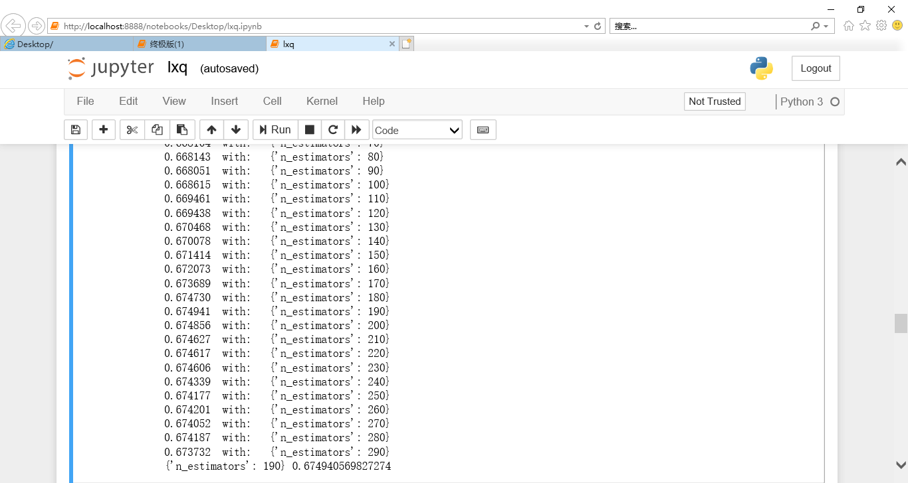
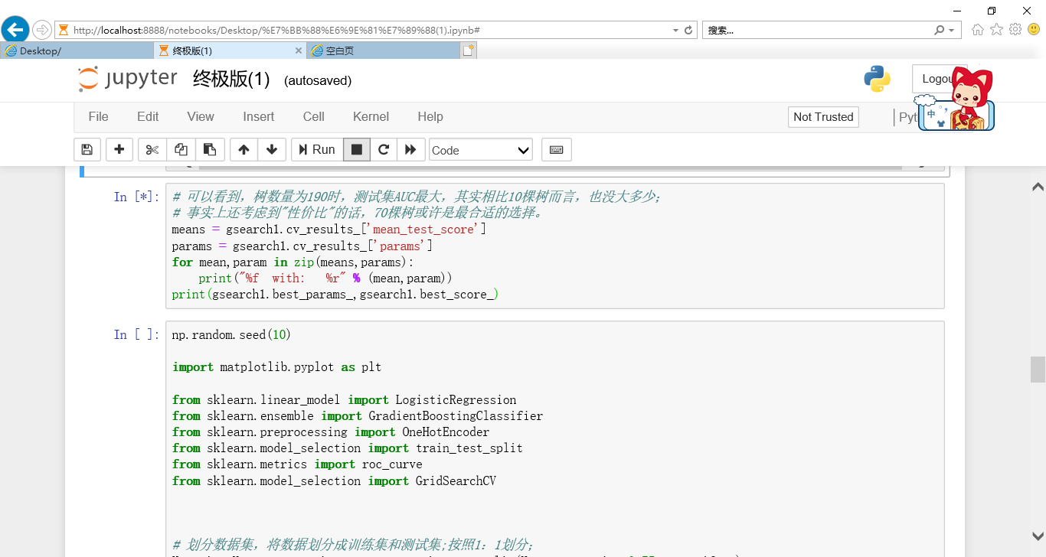
03
代码讲解：调参-树的数量

Slide 18
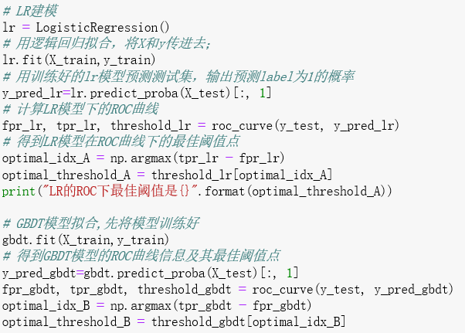
03
代码讲解：单独的LR、GBDT

Slide 19
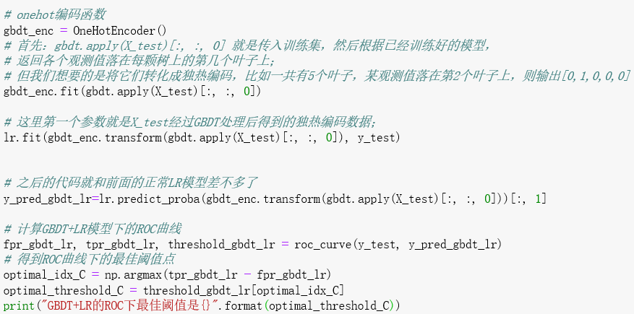
03
代码讲解：GBDT+LR

Slide 20
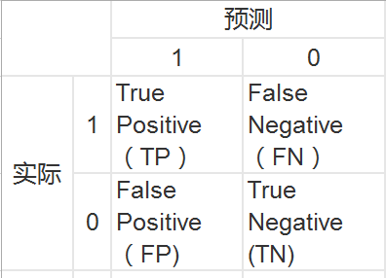
03
效果评估—什么是ROC曲线
Receiver Operating Characteristic，翻译为“接受者操作特性曲线”。曲线上各点反映着相同的感受性，它们都是对同一信号刺激的反应，只不过是在几种不同的判定标准下所得的结果。
横轴：假正类率，FPR=FP/(FP+TN) 纵轴：真正类率，TPR= TP/(TP+FN)
可以把ROC曲线看成无数个点，每个点都代表一个分类器，其横纵坐标表征了这个分类器的性能。ROC曲线描述的其实是分类器性能随着分类器阈值的变化而变化的过程。

Slide 21
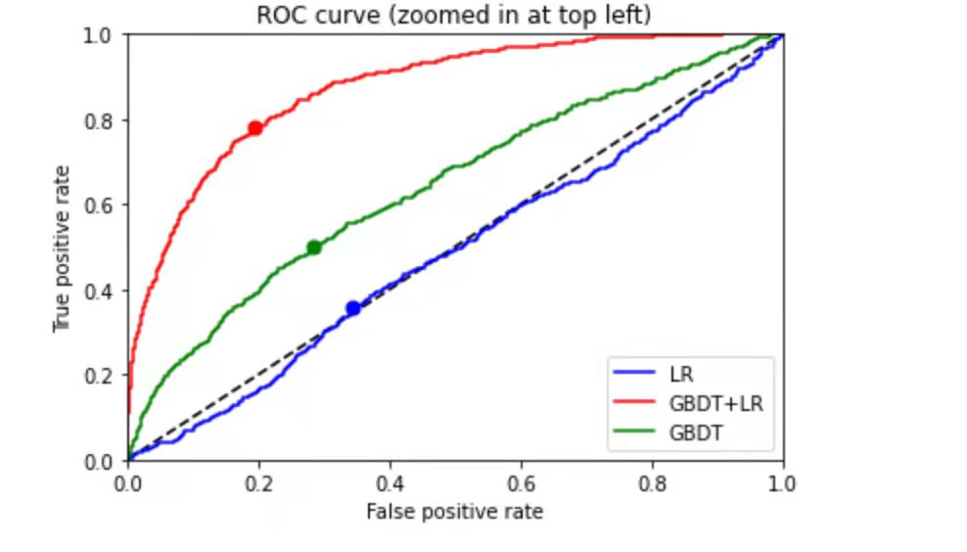
03
效果对比

Slide 22
04
拓展：DLRM
Deep Learning Recommender Model
一次彻底的应用深度学习模型的尝试

Slide 23
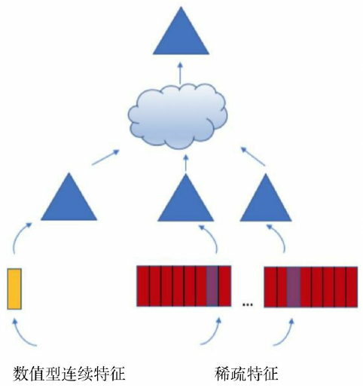
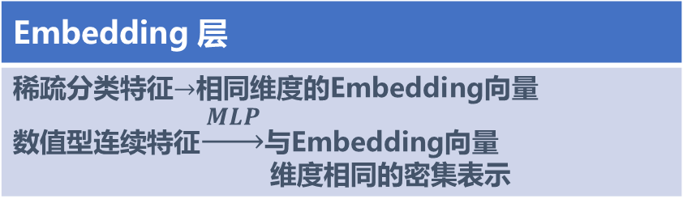
特征交互层
04
模型结构
神经网络层（目标拟合层）
使用sigmoid函数给出最终的点击率估计
特征交互层：让特征之间充分交叉
目的：Embedding向量两两做內积，再与连续特征对应的Embedding连接，输入后续MLP
神经网络层（有选择性）
根据调参和性能评估决定是否引入
Embedding 层
稀疏分类特征$→$相同维度的Embedding向量 数值型连续特征$\underset{→}{ MLP }$与Embedding向量 维度相同的密集表示
将类别、ID类特征用one-hot编码生成的稀疏特征

Slide 24
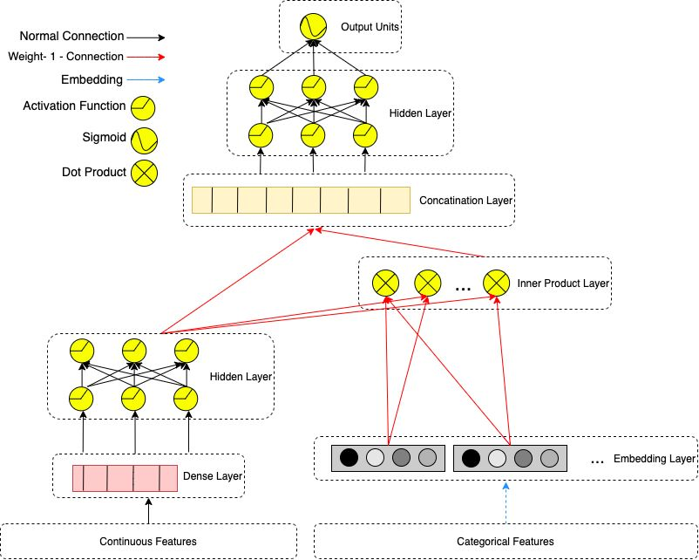
特征交互层

Slide 25
04
特点
Embedding部分模型并行：
目的：减轻大量Embedding层参数带来的内存瓶颈问题
在一个设备或者计算节点上，仅保存一部分Embedding层参数，每个设备进行并行mini batch 梯度更新时，仅更新自己节点上的部分Embedding层参数
MLP部分数据并行：可以并行进行前向和反向传播
每个设备上已经有了全部模型参数，每个设备利用部分数据计算梯度，再利用全量规约的方法汇总所有梯度进行参数更新

Slide 26
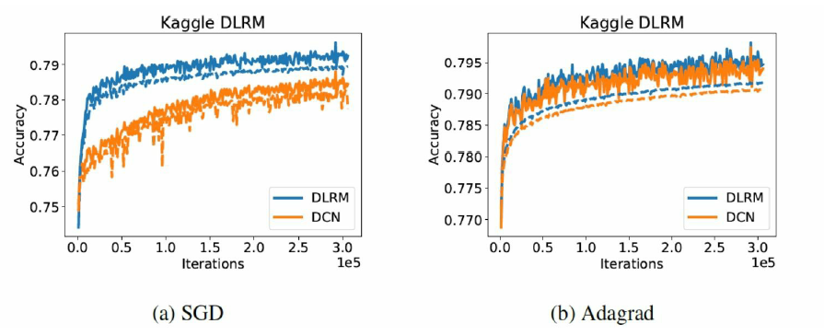
04
与DCN对比：特征交叉方式不同
DLRM：不同特征域两两內积
DCN：复杂的cross layer

Slide 27
04
总结
结构简单，没有注意力机制、序列模型、强化学习等模型思路，标准的工业界深度学习推荐模型。海量数据背景下，简单的模型结构就能发挥出不俗的作用
FACEBOOK | 共同点 | 区别
DLRM | 非常工业化 结构简单，以解决问题为主 创新性不足 是深度学习算法的开端或入门 模型的简单拼接 | 深度学习模型 没有处理高阶交叉特征项
GBDT+LR

Slide 28
Reference
Naumov M, Mudigere D, Shi H J M, et al. Deep learning recommendation model for personalization and recommendation systems[J]. arXiv preprint arXiv:1906.00091, 2019.
He X, Pan J, Jin O, et al. Practical lessons from predicting clicks on ads at facebook[C]//Proceedings of the Eighth International Workshop on Data Mining for Online Advertising. 2014: 1-9.
《深度学习推荐系统》——王喆
业界推荐系统必读论文：基于深度学习的推荐模型—DLRM https://zhuanlan.zhihu.com/p/94371180
从Wide and Deep、DeepFM到DLRM现代的推荐系统算法研究 https://zhuanlan.zhihu.com/p/347041236

Slide 29
感谢您的聆听
欢迎提问探讨
小组成员：程远、刘廷帅、刘潇琦、田钿、万莹珂、周蒙

